Slide 1
Учебно – исследовательская работа по теме: «Пушистые предсказатели погоды».
Карпенко Анастасия, 4 класс
Свидерская Екатерина, 4 класс
Руководитель:
Агафонова Елена Евгеньевна,
учитель начальных классов
МБОУ «СОШ №2» пгт. Жешарт
пгт. Жешарт, 2023 год

Slide 2
Гипотеза: мы предполагаем, что поведение домашних кошек зависит от изменения погодных условий.
Цель: выявить особенности поведения домашних кошек на различные погодные изменения.
Задачи.
1. Выяснить коми и русские приметы-прогнозы, связанные с поведением кошек.
2. Выявить способности организма кошек, позволяющие определять изменения погоды.
3. Исследовать поведение кошек перед изменением погоды, проверить достоверность народных примет.
4. Получить информацию у собеседников о зависимости поведения кошек от погодных изменений.
Методы исследования: сбор и систематизация информации по теме исследования, наблюдение за домашними кошками, сопоставление результатов наблюдения с народными приметами, опрос собеседников в форме интервью.

Slide 3
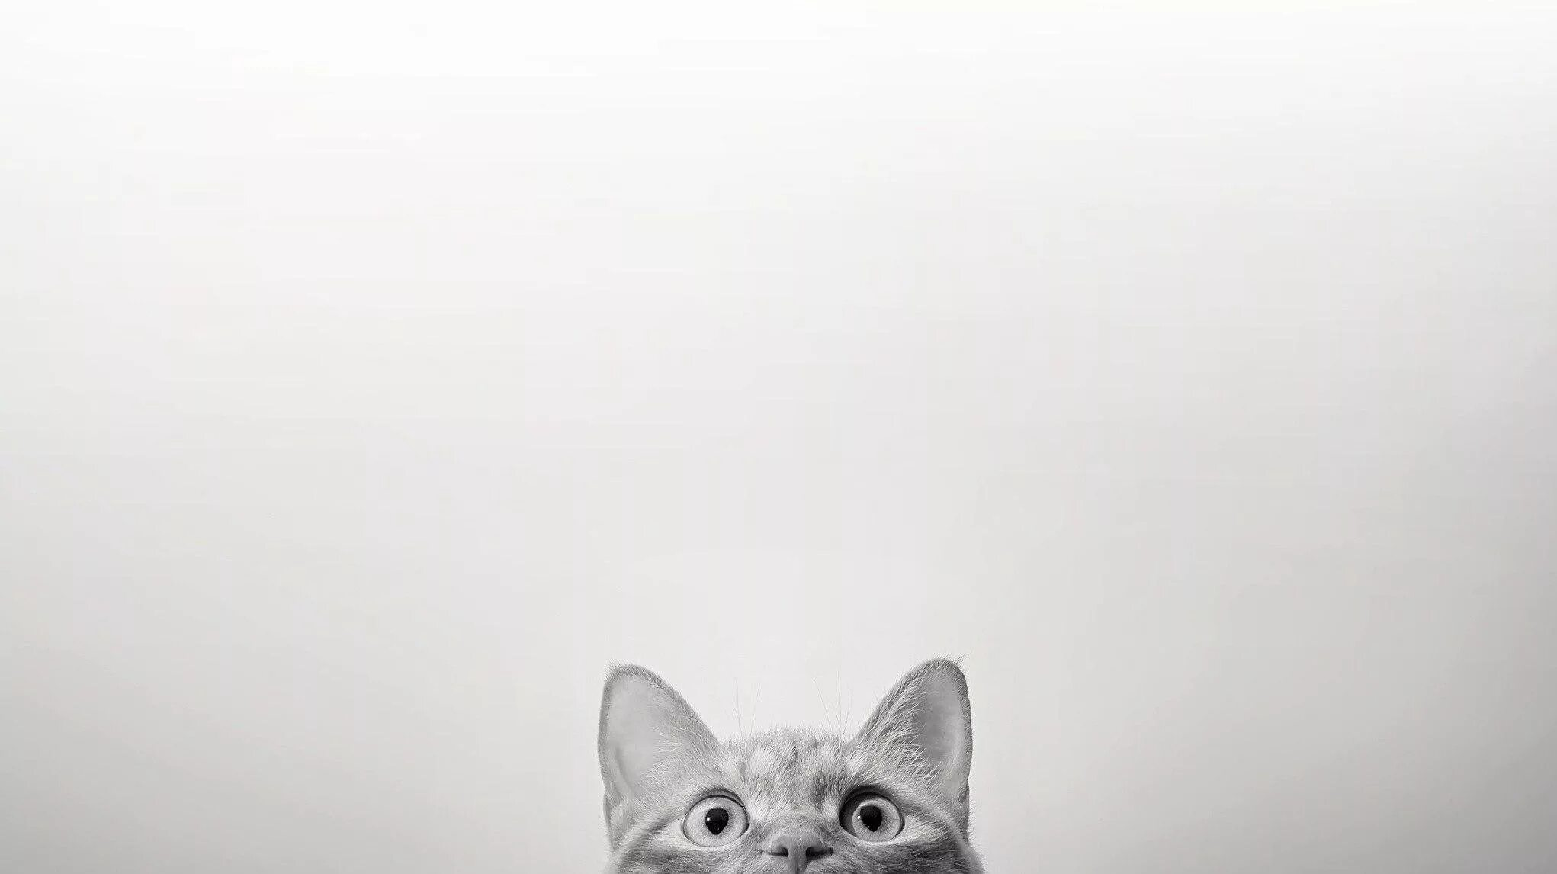
1.1 Приметы погоды русского и коми народов, связанные с поведением кошек.
Таблица.1. Русские и коми приметы погоды, связанные с особенностями поведения кошек.
№ | Изменения погоды | Русская примета | Коми примета
1 | Похолодание, морозная погода. | Кошка клубком – на мороз.. | Спит, спрятав нос, - к холодной погоде.
 |  | Кошка в печурку садится – на мороз. | Залезет на печку – похолодает. Лежит перед печкой.
 |  |  | Если у кошки зрачок маленький – подморозит, поднимется северный ветер.
2 | Непогода, ветер, метель. | Кошка стену дерет – к непогоде, похолоданию. | Если она что-нибудь раздирает – подморозит, поднимется северный ветер.
 |  | Кошка скребет пол – на ветер, на метель.

Slide 4
3. | Осадки (дождь, снег). |  | Если кошка ест траву, то пойдет дождь.
4. | Ненастье. | Кошка лижет хвост, прячет голову – к ненастью.
5. | Перемена погоды. |  | Если кошку тошнит – погода переменится.
6. | Потепление. | Кошка крепко спит – к теплу. | Кошка просится на улицу в холодный день – потеплеет.
 |  | Кошка умывается, лижет лапку – к хорошей погоде | Если у кошки зрачок большой – потеплеет.

Slide 5
Вывод.
Русские и коми народы заметили, что
кошки очень восприимчивы к изменению
погодных условий.

Slide 6
1.2 Способности организма кошек тонко чувствовать и реагировать на предстоящие погодные изменения.
Повышенную чувствительность кошки к смене погоды можно объяснить тем, что ее организм устроен так, что она тонко чувствует и реагирует на признаки, предшествующие изменению погоды. Ее уши, вибриссы, кожа и вомер весьма восприимчивы к любым раздражителям и изменениям в атмосфере.
Кошка имеет обостренный слух. Это животное ориентируется в пространстве не только с помощью зрения, но и с помощью слуха.
Внутреннее ухо и барабанные перепонки кошки достаточно чувствительны даже к незначительным изменениям атмосферного давления.

Slide 7
Вибриссы – это особый орган чувств, своего рода осязательный рецептор, который помогает животному ориентироваться в пространстве и получать разнообразную информацию об окружающем мире.
Однако вибриссы – это не единственный орган осязания. Хорошо развито у кошки и кожное осязание. Кожа животного чувствительна к изменениям влажности воздуха.
Кошка обладает еще одним уникальным и дополнительным органом чувств. Называют его вомером или органом Якобсона, названным так по имени датского анатома. Этот обонятельный орган состоит из хрящевой трубочки примерно в сантиметр длиной.
С помощью этого органа кошка может определять и распознавать различные типы микрочастиц, образующих потоки в атмосфере.

Slide 8
Вывод.
Кошки наделены уникальными природными способностями, Эти животные обладают определенной формой сверхчувствительного восприятия окружающего мира.

Slide 9
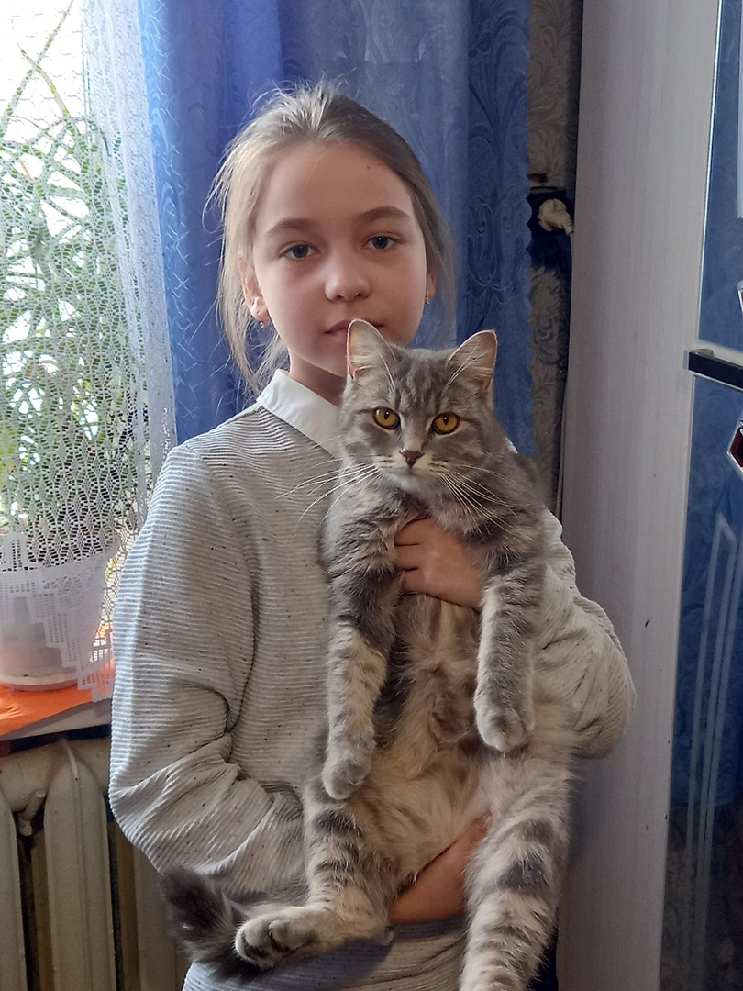
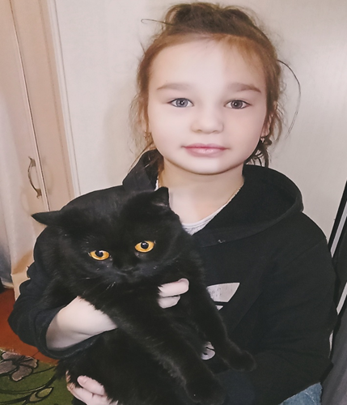
2.1 Результаты наблюдений за кошками.
Мы со своими пушистиками.
Кошка Клепа. Кошка Эля.

Slide 10
Таблица 2. Результаты наблюдений за домашними кошками Клепой и Элей.
Дата | Фактическое состояние погоды | Поведение кошек |  | Приметы и наши выводы. | Результат
 |  | кошка Клепа | кошка Эля
29.08.2022 | +29°, ветер юго-западный. Днем очень жарко, душно. Во II половине дня, ближе к вечеру увеличиваются порывы ветра до 5 м/с, начинается гроза. | - Спит беспокойно, места себе не находит. - Любит гулять на улице, но наотрез отказалась от прогулок. | Во сне ворочается, крутится. -На улице не гуляет. | - Кошки стали нервными, их что-то беспокоит. Своим поведением они предупреждают нас о приближающемся ненастье, грозе (наши наблюдения).

Slide 11
 |  | Кошку тошнит. - Дерет когтями обои (точит когти). | - Спокойная по натуре кошка резвится, носится по квартире. - Скребет лапкой стену (точит когти). | - Озорное поведение питомца предвещает ненастье, грозу (наши наблюдения). - Если кошку тошнит, то погода поменяется (коми примета). - Кошка стену дерет – к непогоде, похолоданию (русская примета). | Опыт коми народа подтвер дился. Русская примета верна.

Slide 12
 |  |  |  | - Кошка раздирает что – нибудь – поднимется северный ветер (коми примета). | Коми примета справед лива.
30.08.2022 | +13°, слабый дождь, ветер северный. На улице резко | - Для сна ищет место потеплее. Располагается у бабушки на кровати, хотя обычно спит на полу. Спит, свернувшись. | - Спит на постели, спрятав носик. | - Кошка в печурку садится – к морозу, к похолоданию (русская примета). | Примета достоверна.

Slide 13
 | холодает, погода портится. Темпера тура понижается на 14 градусов. Меняется направление ветра. |  |  | - Залезет на печку – похолодает (коми примета). | Коми примета справедли ва.
31.08.2022 | +13°, слабый дождь. На улице прохладно. | - Спит, свернувшись в клубок. | - Спит в коробке, свернувшись в калачик. - Ведет себя спокойно. | Спит, спрятав нос, - к холодной погоде (коми примета). - Кошка клубком – на мороз (русская примета). | Коми примета верна. Примета верна.

Slide 14
 |  | - Много пьет. | . . Жует комнатный цветок. | Много пьет – к дождю (наши наблюдения). - Если кошка ест траву, то пойдет дождь (коми примета | Примета достоверна.
13.11.2022 | +3° Меняется направле ние ветра. Ветер – северо восточный. На улице прохладно, | Спит у бабушки на кровати. | - Спит в коробке, свернувшись в калачик Кошка раздирает обои. | - Кошка в печурку садится – к морозу, к похолоданию (русская примета). - Кошка клубком – на мороз, похолодание (русская примета). - Кошка раздирает что-нибудь - поднимется северный ветер (коми примета). | Примета достоверна. Русская примета верна. Опыт коми народа

Slide 15
 | ветер холодный. |  |  |  | подтвердился.
14.11.2022 | -6°, слабый снег. Погода резко меняется | - Спит у бабушки на кровати. | - Спит в коробке, спрятав нос. | - Спит, спрятав нос, - к холодной погоде (коми примета). | Примета достоверна.

Slide 16
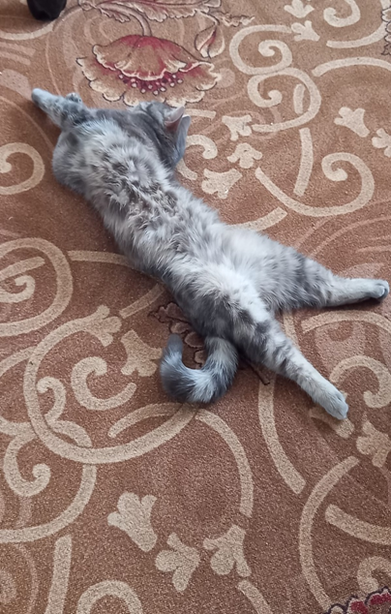
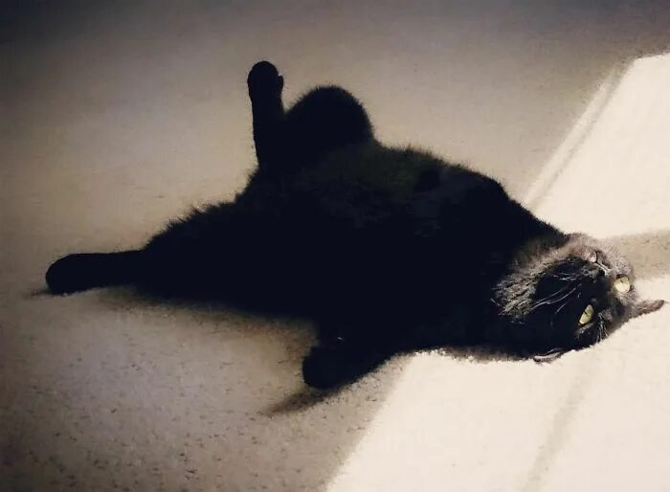
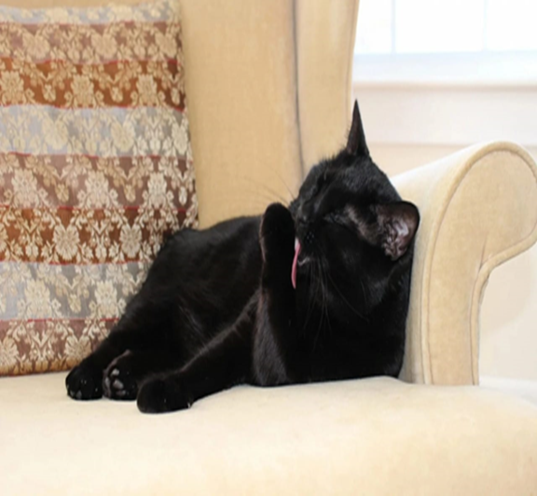
- Кошка лежит брюхом вверх – к теплу (русская примета).
- Кошка умывается, лижет лапку – к хорошей погоде (русская примета).

Slide 17
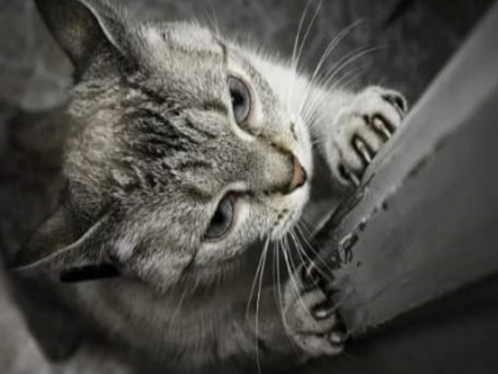
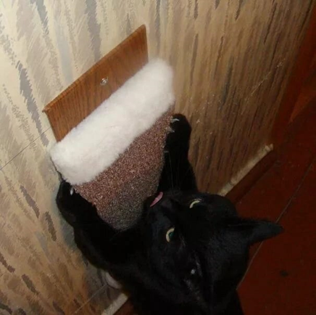
- Кошка стену дерет – к непогоде, похолоданию (русская примета).
Если кошка раздирает что–нибудь – поднимется северный ветер (коми примета).

Slide 18
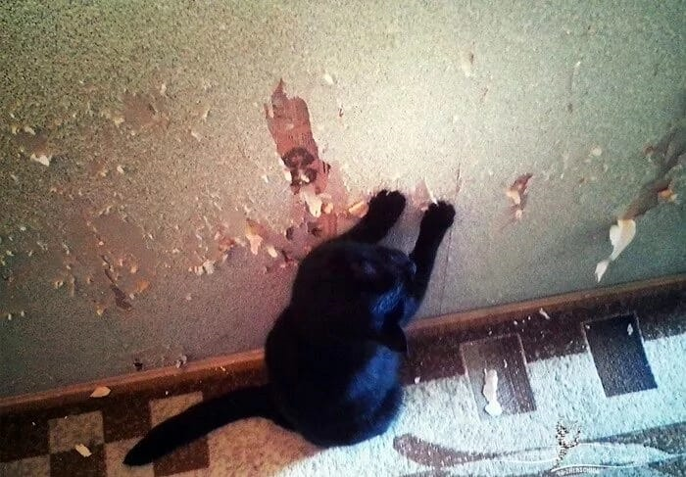
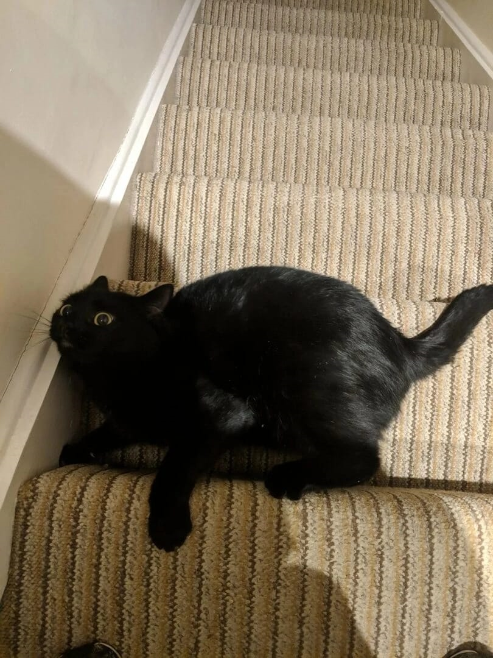
- Кошка стену дерет – к непогоде, похолоданию (русская примета).
Если кошка раздирает что–нибудь – поднимется северный ветер (коми примета).
На первой фотографии Эля раздирает стену, на втором снимке готовится «поточить коготки».

Slide 19
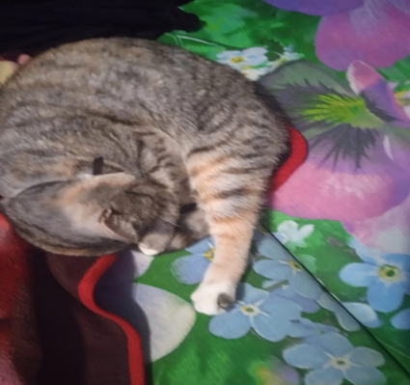
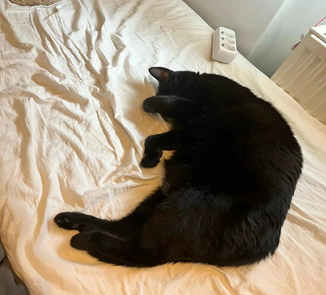
Кошка в печурку садится – к похолоданию (русская примета).
Залезет на печку – похолодает (коми примета).

Slide 20
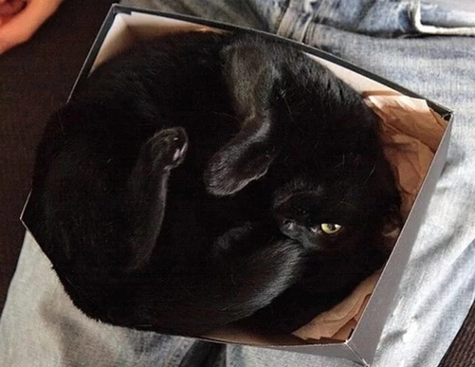
- Спит, спрятав нос, - к холодной погоде (коми примета). - Кошка клубком – на мороз (похолодание) (русская примета).

Slide 21
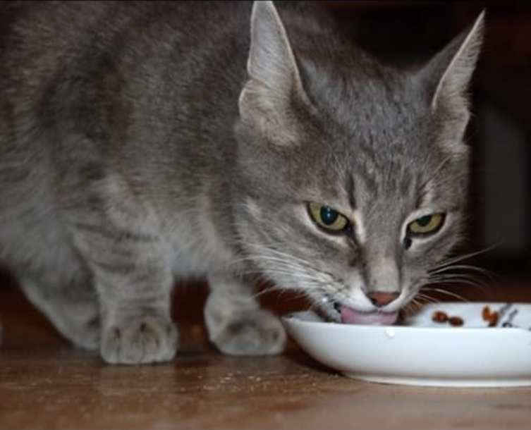
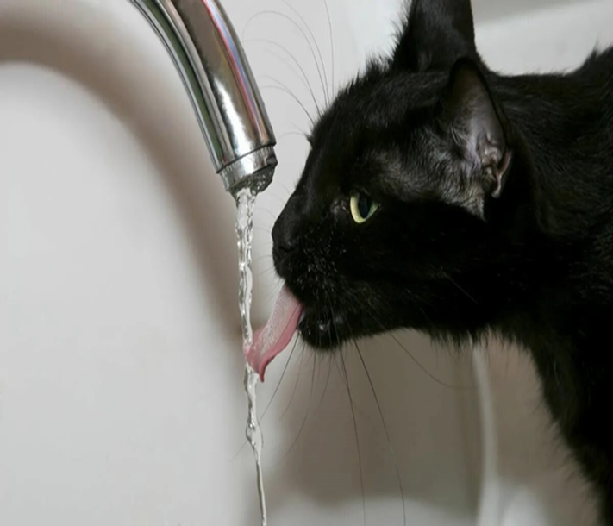
Перед дождем наши кошечки много пьют.

Slide 22
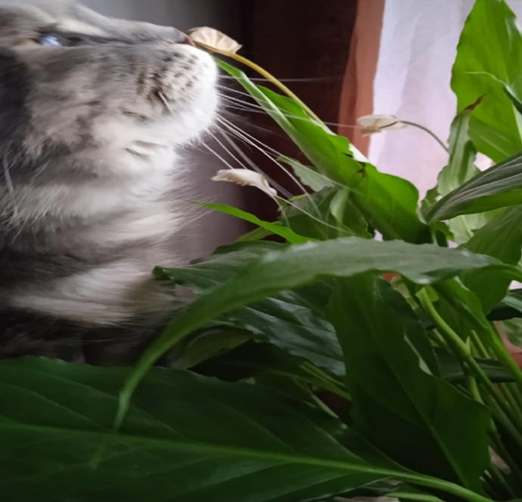
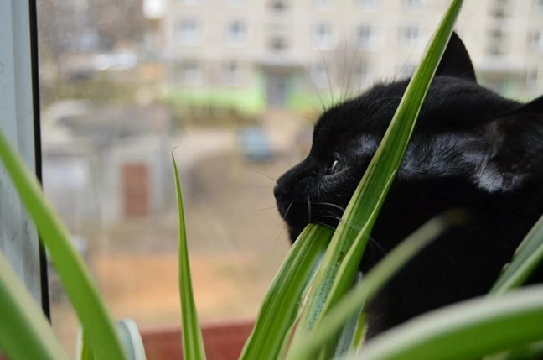
- Если кошка ест траву, то пойдет дождь (коми примета).

Slide 23
Вывод.
По поведению кошек Клепы и Эли можно определить предстоящие изменения погоды.

Slide 24
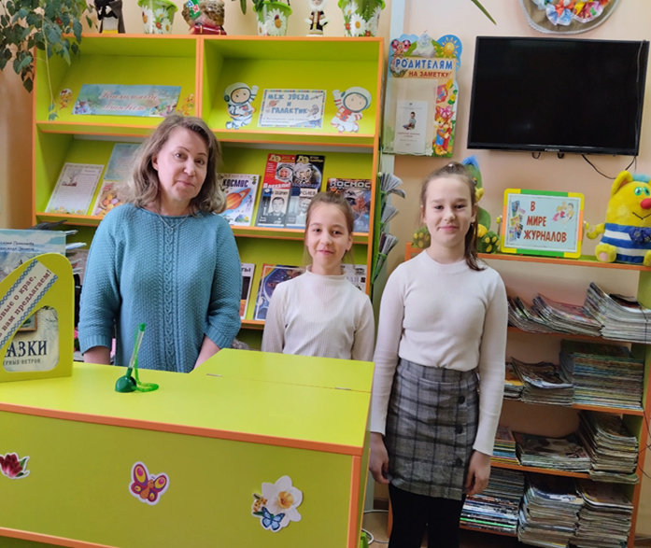
2.2 Результаты проведения интервью.
Мы с Валентиной Вениаминовной. Мы с Дашей.

Slide 25
Интервью с Валентиной Вениаминовной
Интервью с В.В..mp4

Slide 26
Таблица 3. Опрос собеседников и фиксация их ответов.
№ | Вопросы | Ответы Валентины Вениаминовны | Ответы Даши
1 | Есть ли у вас кошка?1 | - Да, у меня есть кошка. Я их очень люблю, потому что я – кошатница. | - Да, у меня есть кот.
2 | Как ее зовут? | - Ее зовут Алиса. Она британка, т. е. британской породы. Она белая, пушистая и очень красивая. | - Его зовут Семка.
3 | Умеет ли ваш пушистый питомец предсказывать погоду? | - Ни для кого не секрет, что кошки – метеочувствительные животные. Внимательный хозяин, наблюдая за своим питомцем, видит по его поведению погодные изменения. | - Не знаю..
4 | Как ведет себя кошка перед похолоданием? | - Ищет тепленькое местечко для себя, может лечь возле батареи, а бывает залезает прямо на батарею. Сворачивается клубочком, прячет свой нос под лапками или под хвостиком. А бывает залезает ко мне под теплое одеяло. | -Клубочком сворачивается.
.

Slide 27
№ | Вопросы | Ответы Валентины Вениаминовны | Ответы Даши
5 | Как реагирует ваш питомец на приближение ветреной погоды? | - Очень сильно начинает нервничать, носится по квартире, царапает мебель и коврик. | - Я не замечала.
6 | Как меняется поведение вашей кошки перед скорым потеплением? | -- Перед скорым потеплением она обычно спит на полу потому, что на полу прохладнее. А спит она, растянувшись во весь рост, а лапки раскидывает в стороны. | - Я не замечала.
7 | Какие еще погодные изменения улавливает ваш пушистик? | -Если кошка находится на улице, то при приближении дождя она может кушать травку. Если дождь на улице, то она вообще не выходит на улицу, так как боится замочить свою шкурку. | - Не знаю.

Slide 28
Вывод.
Беседуя с Дашей, мы не получили ответы на интересующие нас вопросы.
Анализируя результаты I интервью, мы еще раз убедились в том, что
кошки умеют предсказывать погоду.
.

Slide 29
Вывод.
Наша гипотеза подтвердилась. Поведение кошек зависит от изменения погоды. Пушистые питомцы чутко откликаются на капризы погоды.

Slide 30
Спасибо за внимание!

